Slide 1
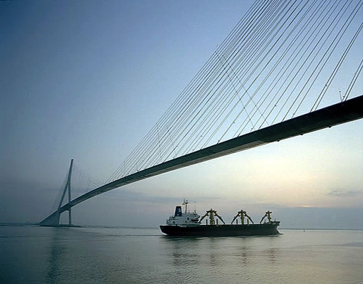
Comment survient l’accident
d’anesthésie ?
Parce que la patient a fait
une complication inévitable
Dr Marilyn GOSGNACH
Hôpital Privé de l’Estuaire
Le Havre

Slide 2
Parce que le patient a fait
une complication
INEVITABLE
IMPREVISIBLE
GESTION
IRREPROCHABLE
Choc anaphylactique…
Hyperthermie maligne…
Intubation difficile imprévue…

Slide 3
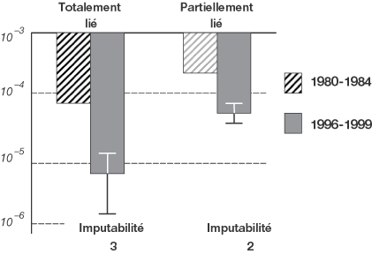
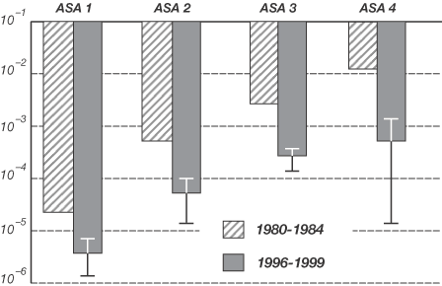
Survey of Anesthesia-related mortality in France
Lienhart & Co . Anesthesiology 2006; 105 : 1087 - 97
Certificats de décès 1999
Responsabilité de l’anesthésie

Slide 4
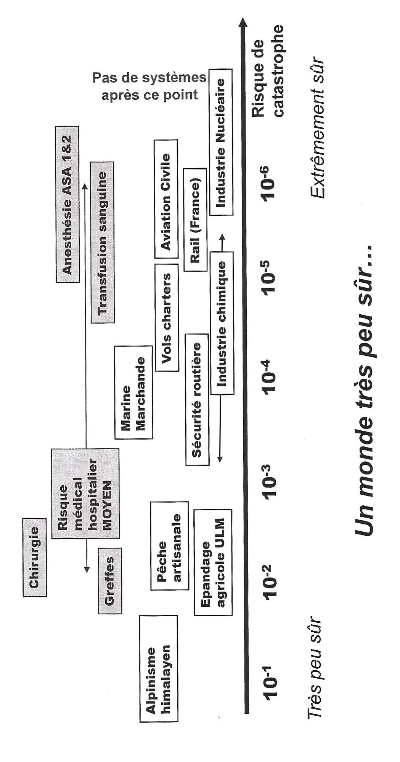
HAS

Slide 5
Survey of Anesthesia-related mortality in France
Lienhart & Co . Anesthesiology 2006; 105 : 1087 - 97
Etude des pratiques sub standard
2 % des cas où
PAS
de déviation
56 % des cas où
> 4 déviations

Slide 6
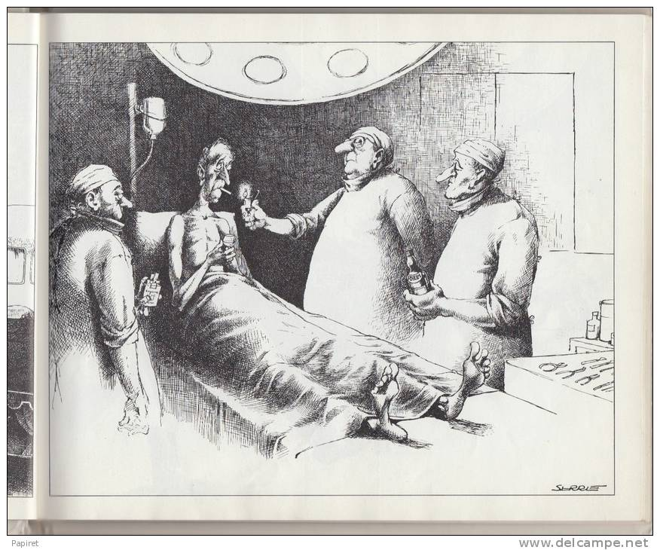

Slide 7
Analyse et maitrise des risques (1)
ERREUR HUMAINE
TRAVAIL HUMAIN
Observations en aviation civile
(Line – Oriented Safety Audit , ICAO 2003)
5000 vols (3 mois)
2 erreurs en moyenne par vol
Accident = 0

Slide 8
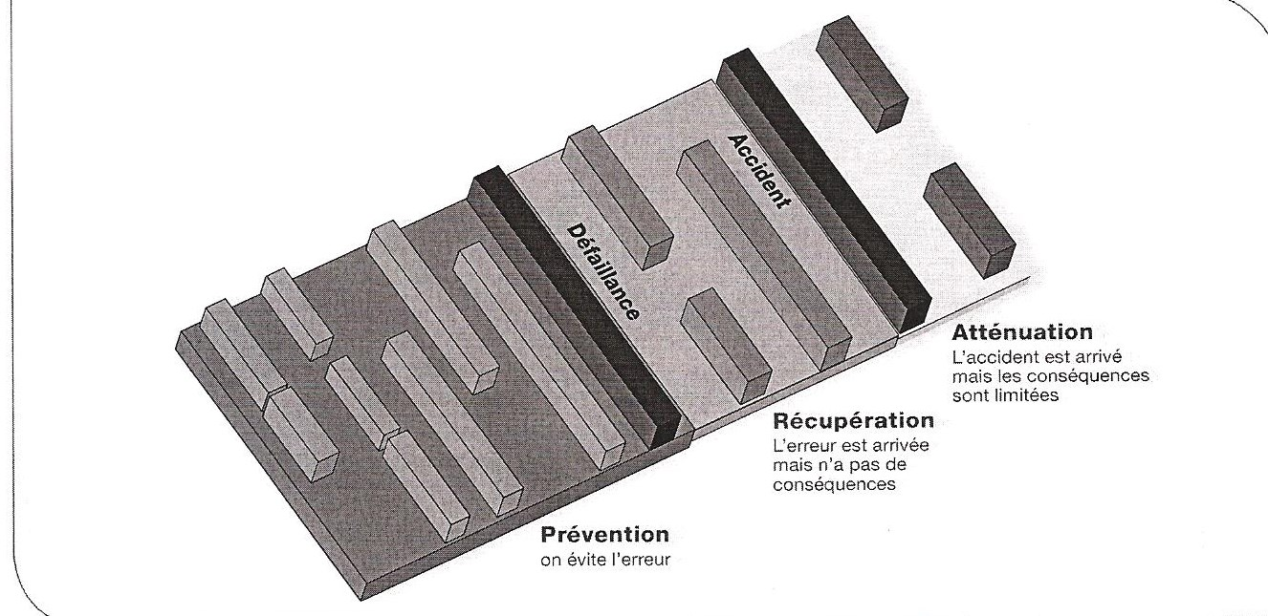
Analyse et maitrise des risques (2)
X
SUPPRESSION DES ERREURS
SECURITE
GESTION DES ERREURS

Slide 9
Expérience de l’aviation civile (1)
Progrès technique > 1950
1ere cause d’accident
X
Mécanique
seule
Humaine
1. Limitation des performances humaines
2. Importance du travail en équipe

Slide 10
Expérience de l’aviation civile (2)
CREW RESSOURCE MANAGEMENT TRAINING
Attitude
Gestion de la charge de travail
Utilisation des
automatismes
Concience de
la situation
Prise de décision
Communication
Leadership
Anticipation

Slide 11
Expérience de l’aviation civile (3)
« Error, stress and teamwork in medicine and aviation : cross sectional surveys »
J Sexton, R Helmreich. BMJ 2000: 320: 745 - 749
1. Even when fatigued, I perform effectively during critical phases
of operations/ patient care :
Anesthésistes | Chirurgiens | Pilotes
47% | 70% | 26%
AGREE
2. Junior team members sould not question the decisions made by
senior team members
Anesthésistes | Chirurgiens | Pilotes
84 % | 55 % | 97%
DISAGREE

Slide 12
Expérience de l’aviation civile (4)
« Error, stress and teamwork in medicine and aviation : cross sectional surveys »
J Sexton, R Helmreich. BMJ 2000: 320: 745 - 749
A truly professionnal team member can leave personal problems
behind when working in the operating theatre
Anesthésistes | Chirurgiens | Pilotes
53% | 82 % | 53 %
AGREE
2. My decision making ability is as good in medical emergencies
as in routine situations.
Anesthésistes | Chirurgiens | Pilotes
67 % | 76 % | 64 %
AGREE

Slide 13
Et après ?
EPU
Congres
Biblio
Echelon individuel
Enseignement de la culture de la sécurité
ESA patient safety curriculum

Slide 14
Et après ?
Echelon collectif
Gestion de
crise
Simulateur
Protocoles
RMM
Déclaration des
Incidents
Accident
Presque accident
?

Slide 15
Pour tout cela , il faut….
Du TEMPS !!

Slide 16
21 mars 2025….
Hôpital de l’Avenir

Slide 17
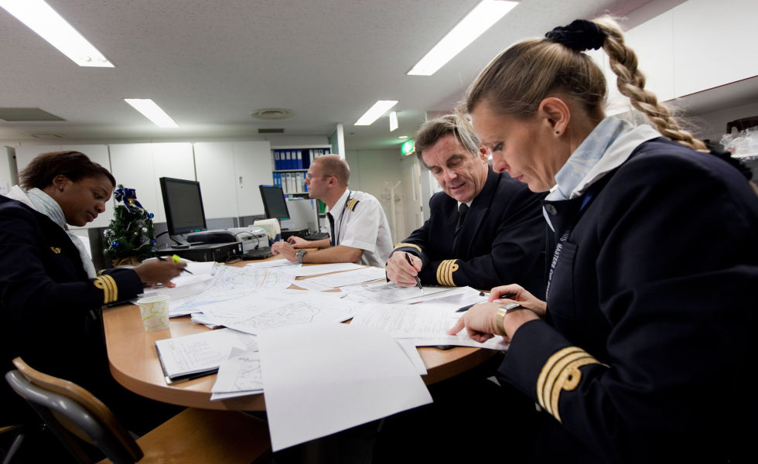
7h30
« Briefing » pré opératoire

Slide 18
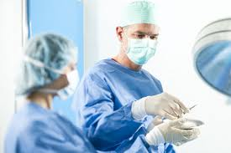
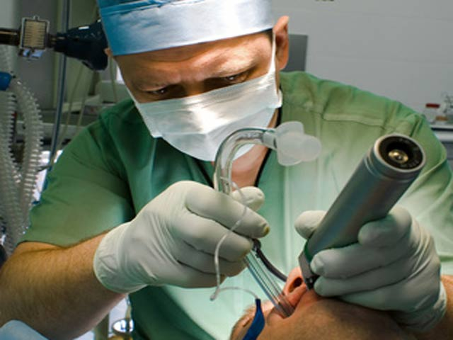
7h30 …
Mr M.
Colectomie gauche (Coelioscopie)

Slide 19
7h30 …
Phases de l’intervention, difficultés
Matériel ..
Risque hémorragique
Modifications de techniques…
ATCD notables
Techniques d’anesthésie, analgésie
Monitoring, équipement (KTC)
Matériel prévu en salle

Slide 20
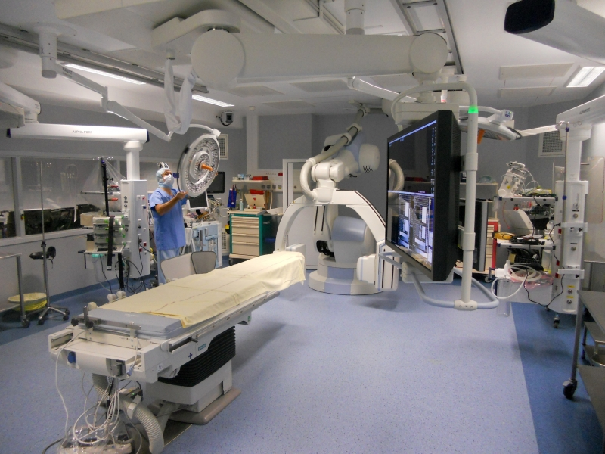
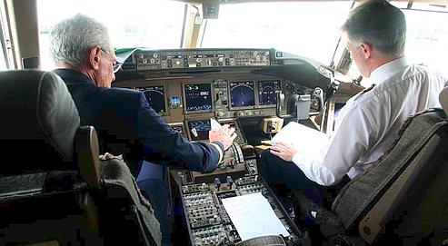
8H45

Slide 21
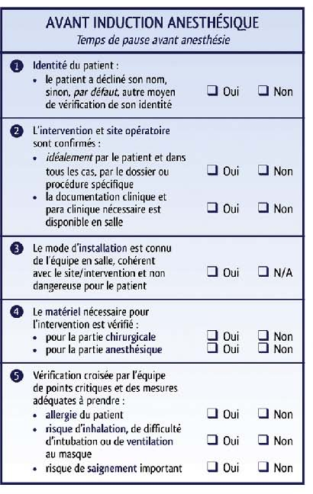
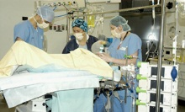
9H30
10h

Slide 22
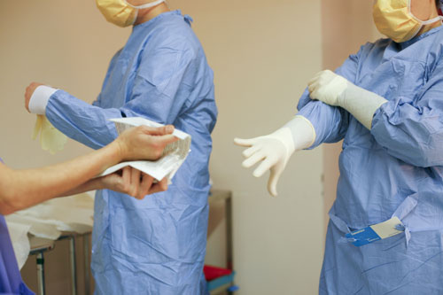
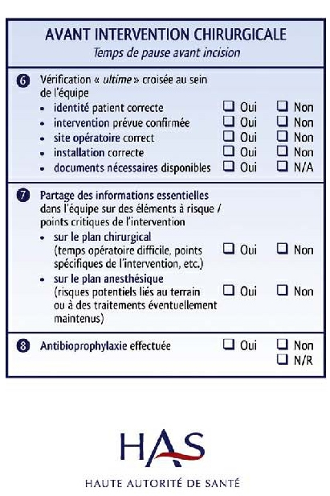
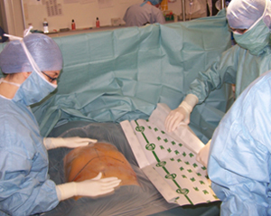
10h ….
10H50

Slide 23
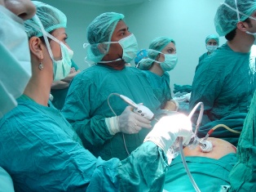
10H55
...

Slide 24
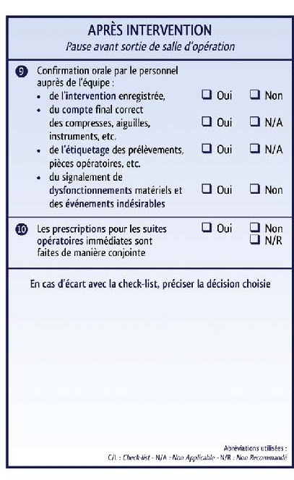
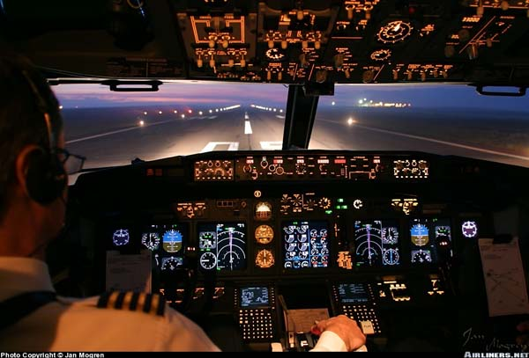
16h30

Slide 25
17h15
« Debriefing » post opératoire
17h45

Slide 26
One patient …
One day …

